Slide 1
17. 回到Supervised Learning
Notes:
https://www.techbang.com/posts/44430-three-laws-of-robotics-is-too-simple-google-ceo-made-ai-ten-principles

Slide 2
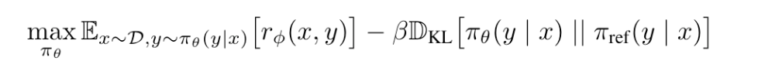
RLHF的問題
NLP 引入了一些RL 相關的複雜性
必須建立一個好的獎勵函數
又要訓練一個語言模型
最終生成的LLM不能與原始模型輸出太遠
冷凍的參考模型確保輸出偏差不會很大
繼續輸出保持的多樣性
在loss function中加一個KL散度懲罰項防止模型作弊(Reward Hacking)

Slide 3
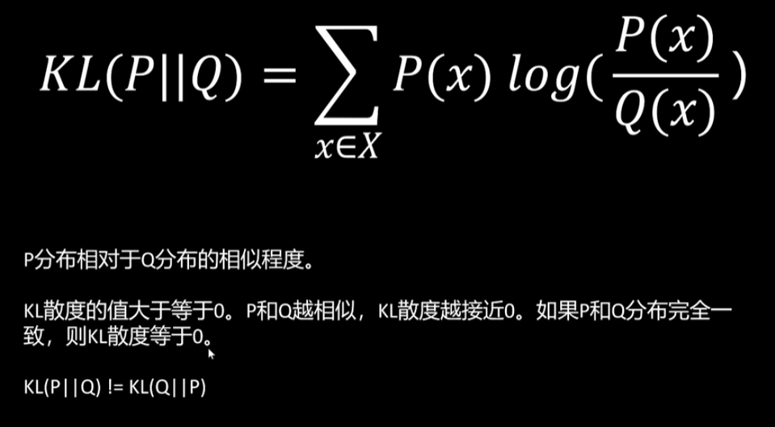

Slide 4
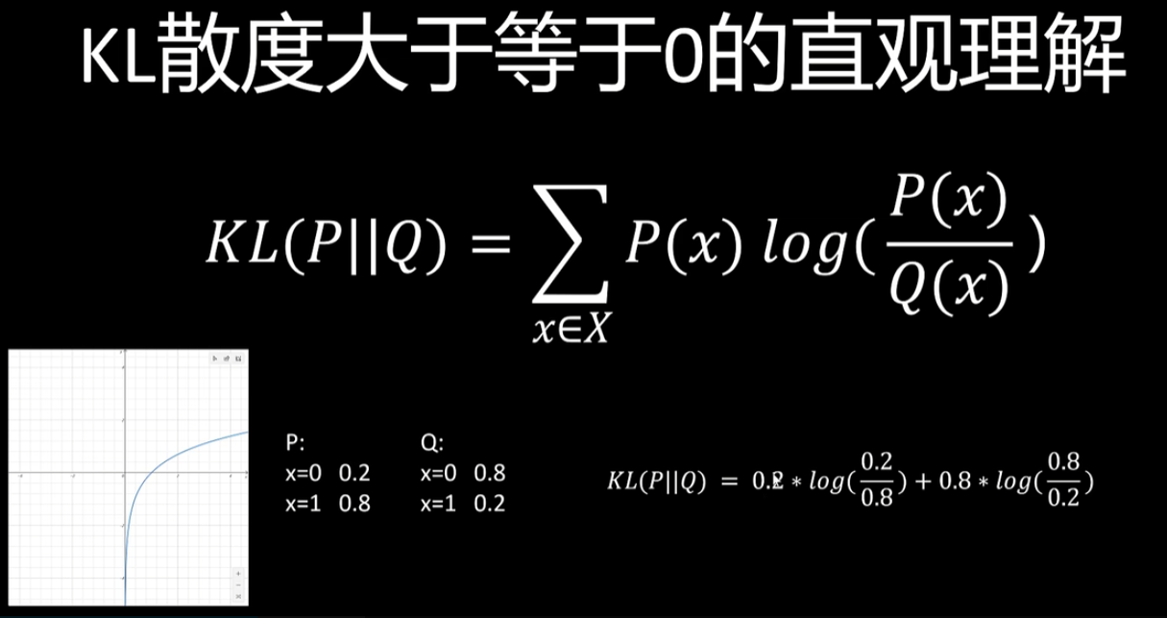

Slide 5

RLHF的問題
maximise
rewards
use KL-divergence penalty to prevent
reward hacking (controlled by β)
問題點
RL的不穩定，參數過多
需要3個LLM進行
Notes:
M

Slide 6
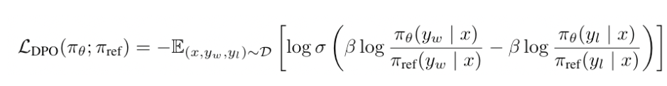
DPO的出現
Direct Preference Optimization
省去建立 Reward Model 的步驟
直接利用 Preference Dataset 訓練 LLM
Supervised Learning 方法而非 Reinforcement Learning

Slide 7
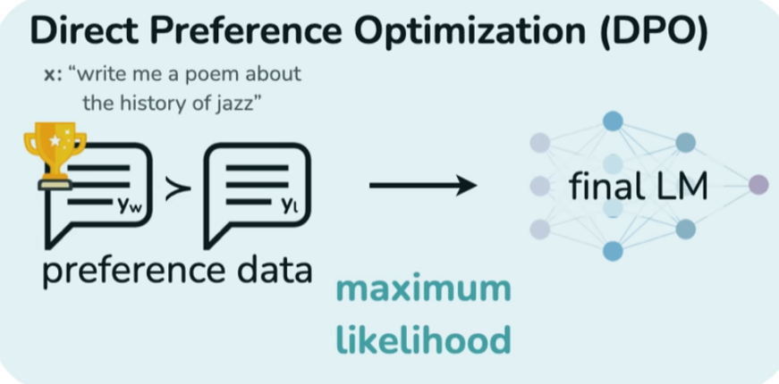

Slide 8
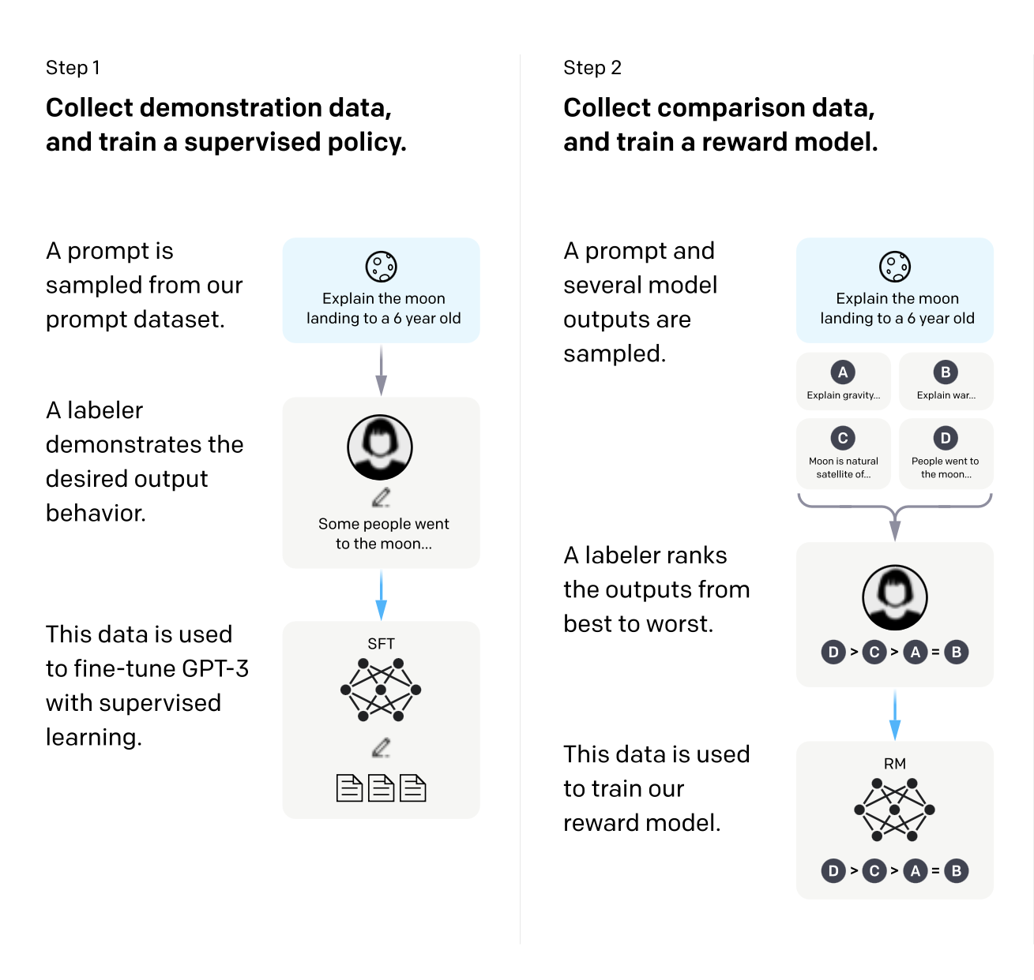
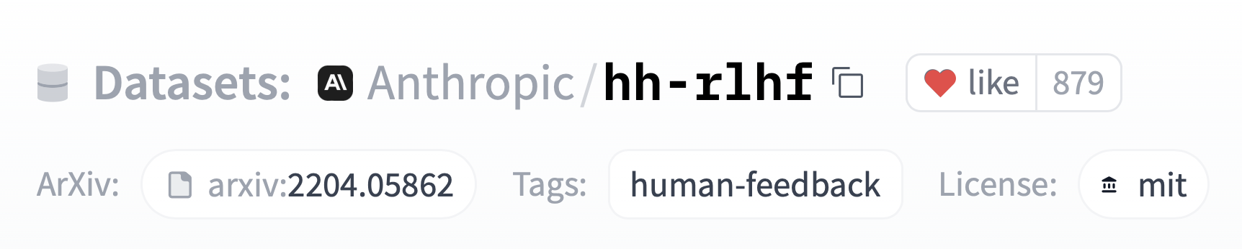
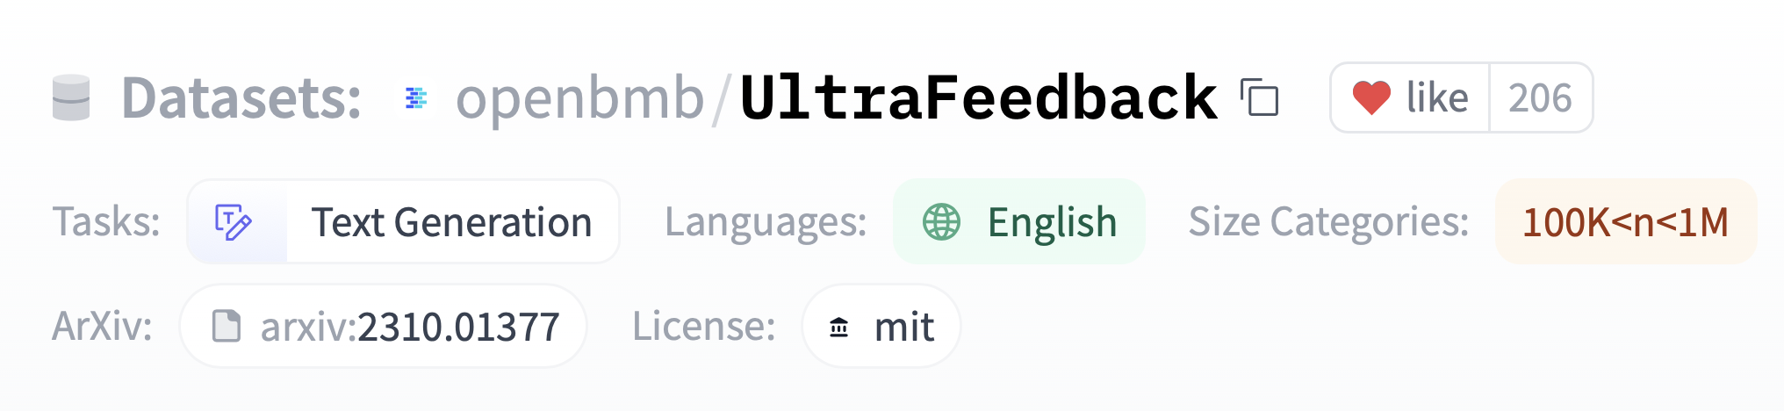
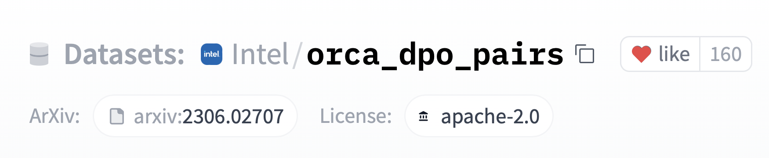
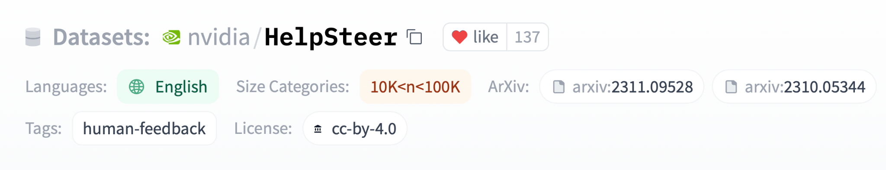
現有的比較資料集

Slide 9
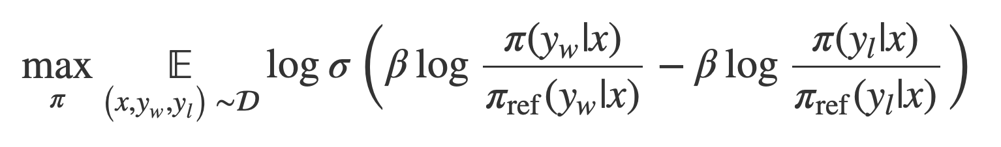
Direct Preference Optimization
Rafailov et al (2023)
Notes:
M

Slide 10
Direct Preference Optimization
good
response
bad
response
(Is pineapple on pizza a crime?, No, Yes)
Rafailov et al (2023)
AIF + DPO: Distilling Zephyr and friends
Notes:
M

Slide 11
Direct Preference Optimization
model we’re optimising
reference
model (SFT)
good
response
Rafailov et al (2023)
AIF + DPO: Distilling Zephyr and friends
Notes:
M

Slide 12
Direct Preference Optimization
model we’re optimising
reference
model (SFT)
bad
response
Rafailov et al (2023)
AIF + DPO: Distilling Zephyr and friends
Notes:
M

Slide 13
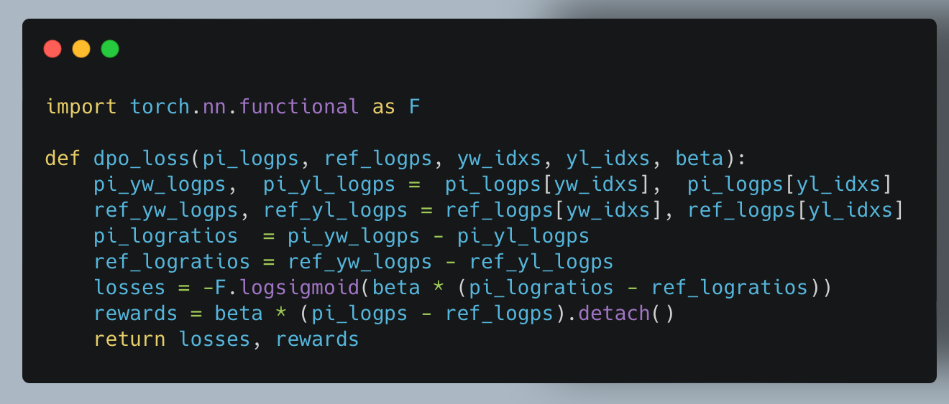
Direct Preference Optimization
Algorithm
Sample good/bad response
Run pairs through 2 models (active and reference)
Backprop
Profit 💪
Rafailov et al (2023)
Notes:
M

Slide 14
DPO的問題
和RLHF一樣，對應資料集取得不易，需要人工標注
對應資料集會帶有偏見
目前的解法就是使用ChatGPT來標注對應資料集，但仍有ChatGPT預設的偏見
對數學及程式碼仍會有幻想
需要大約5萬筆資料做DPO

Slide 15
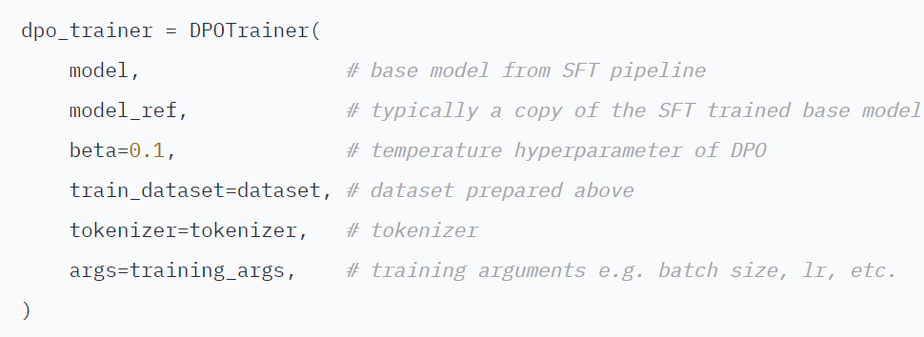

如何Train DPO

